Slide 1
Будинок дитячої та юнацької творчості Казанківської селищної ради
Поробки на 9 травня
( Майстер- клас)
З фото для послідовного виконання + шаблони
Крижановська Олена Анатоліївна

Slide 2
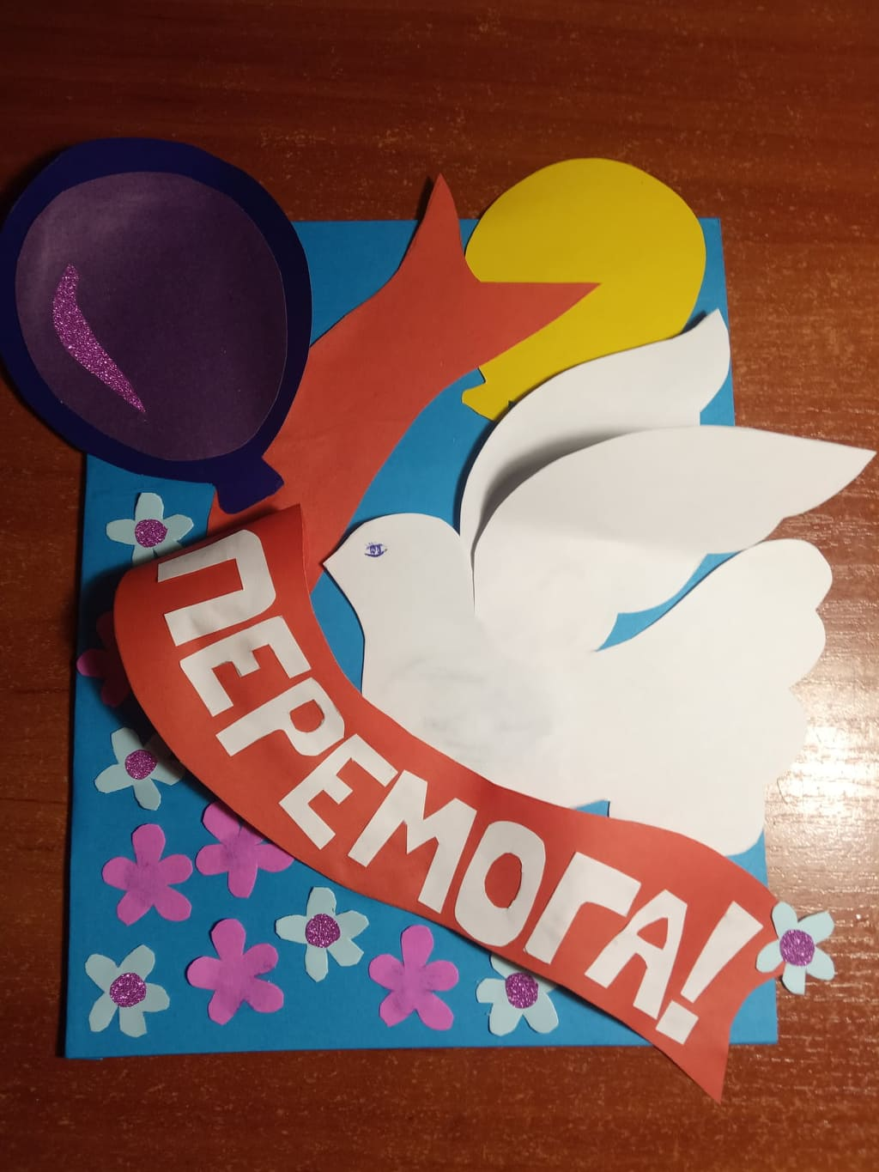
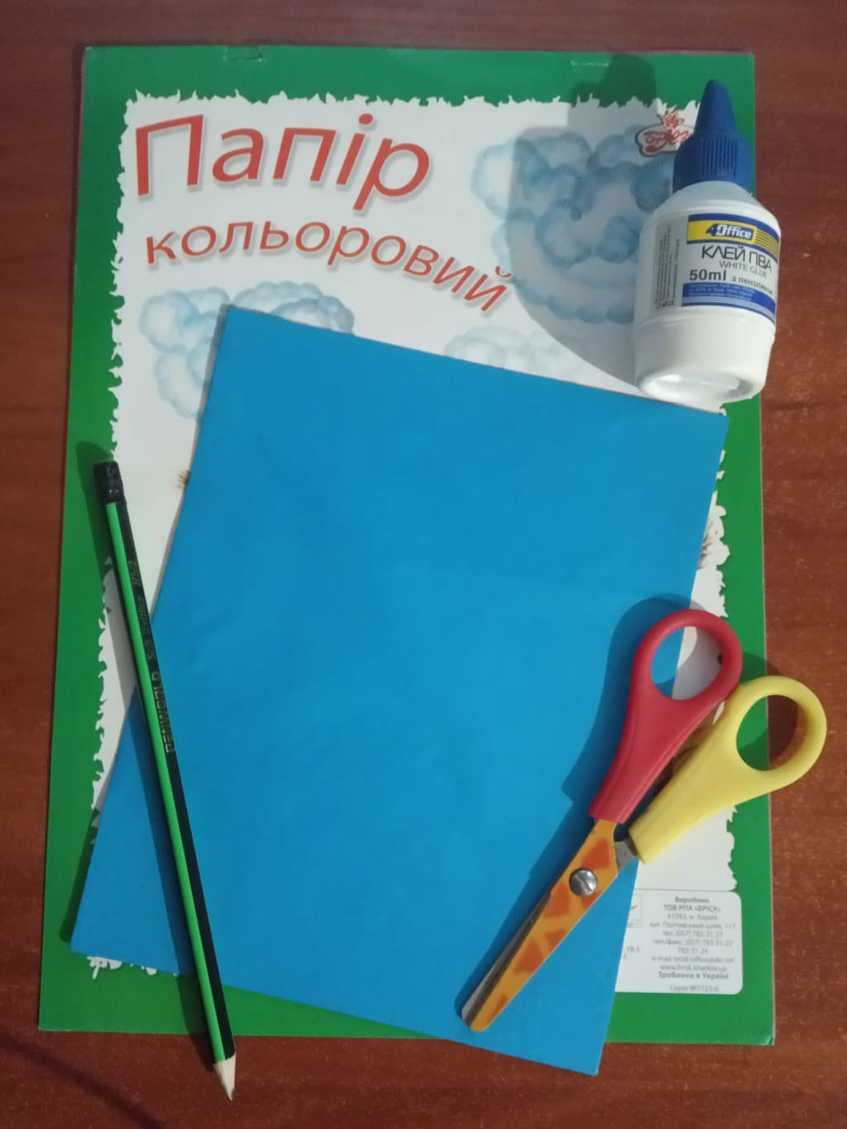
Майстер клас №1
Вам необхідно:
картон
клей
папір білий та кольоровий
ножиці
шаблони ( які ви можете скопіювати в презентації) до роботи…

Slide 3
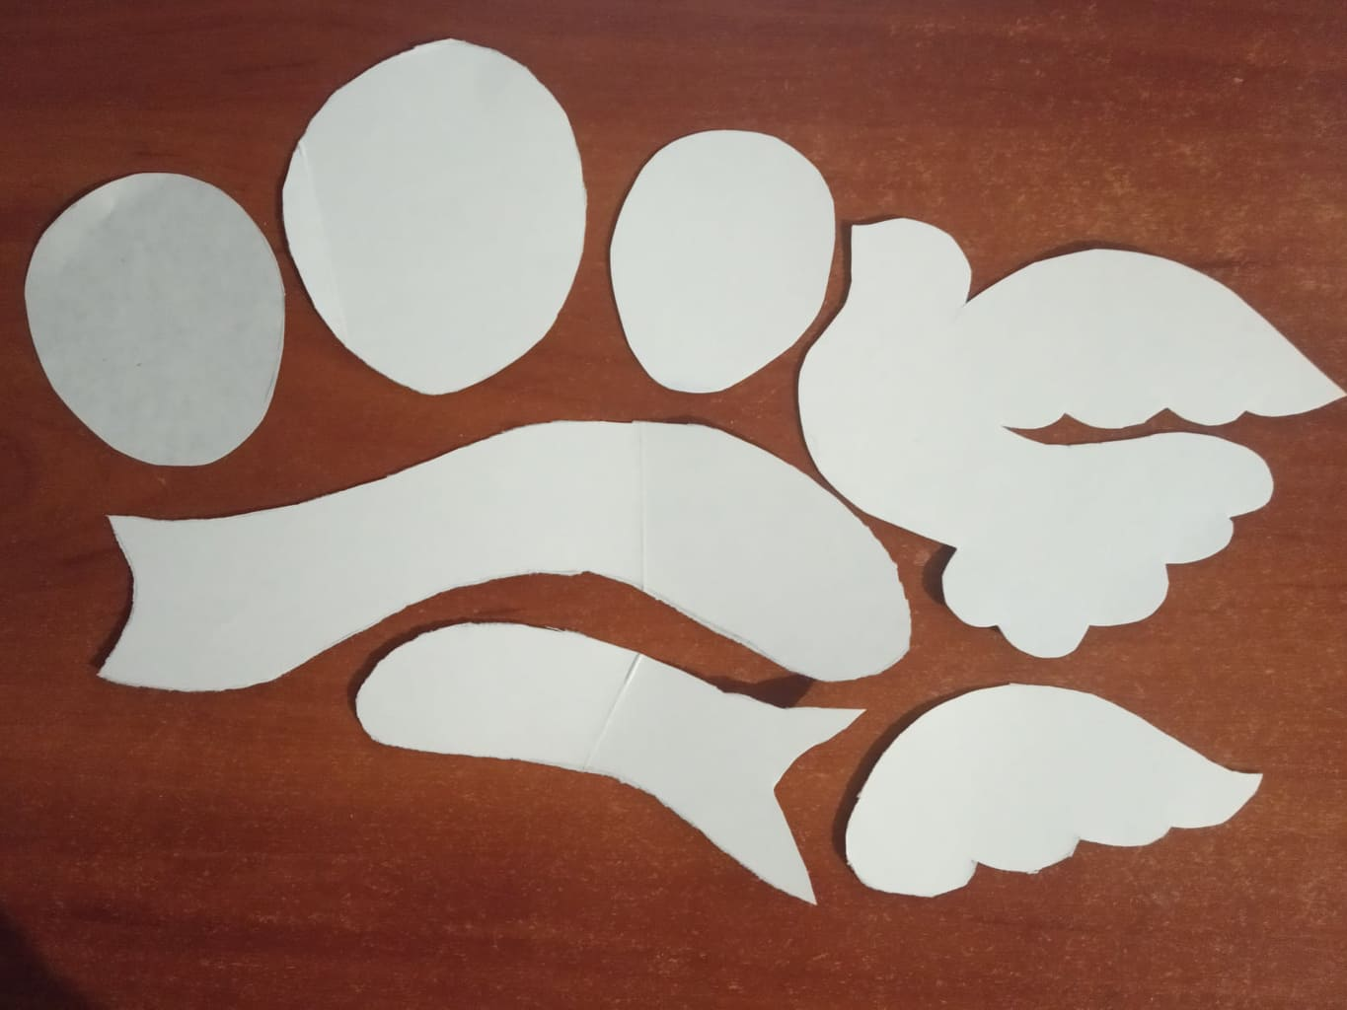
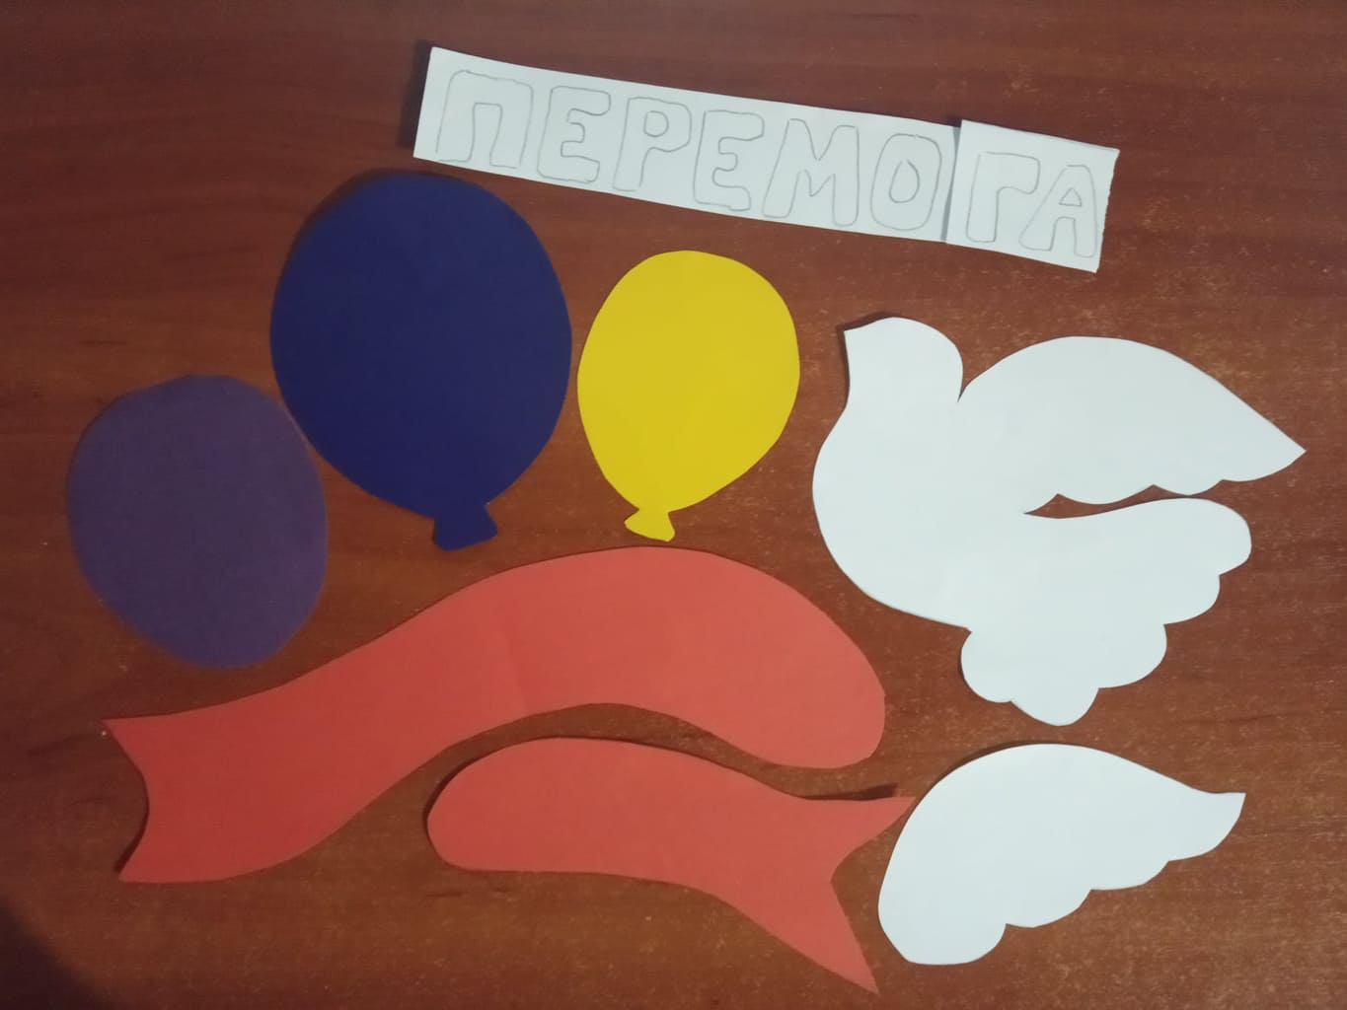
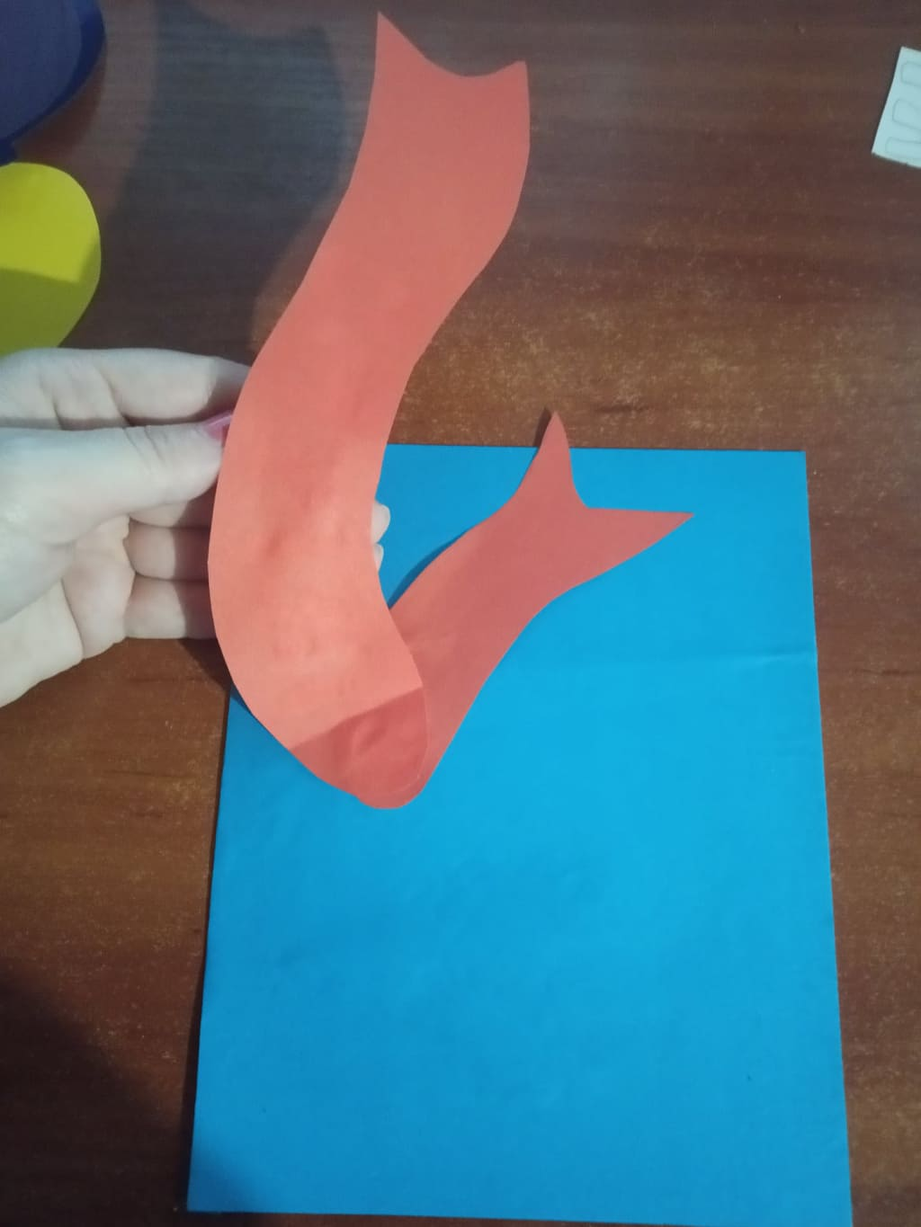
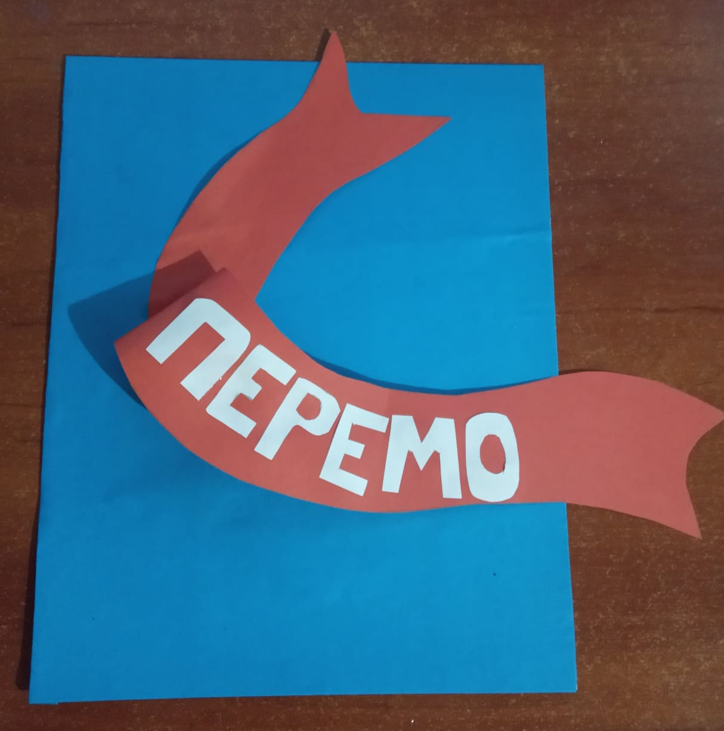
Скопіюйте шаблони для роботи і все приклейте за зразком.

Slide 4
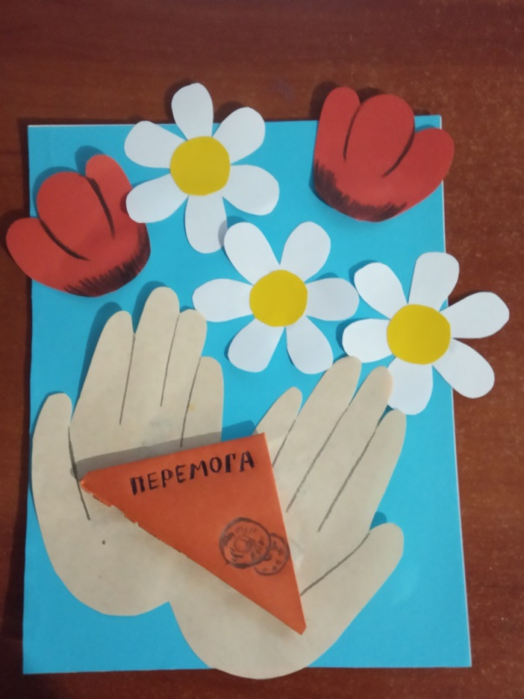
Майстер клас №2
Вам необхідно:
картон
клей
папір білий та кольоровий
ножиці
шаблони ( які ви можете скопіювати в презентації) до роботи…

Slide 5
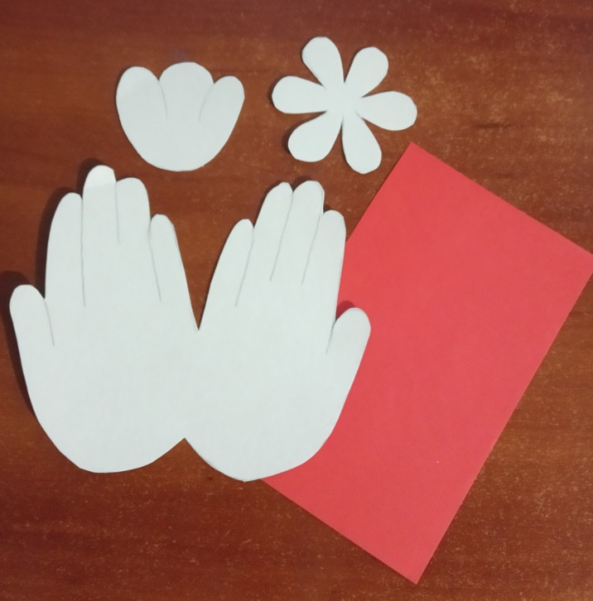
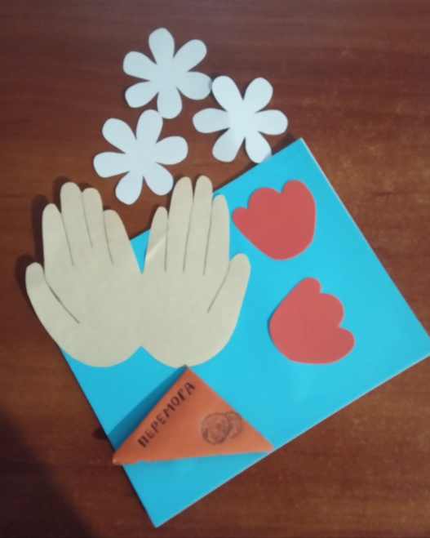
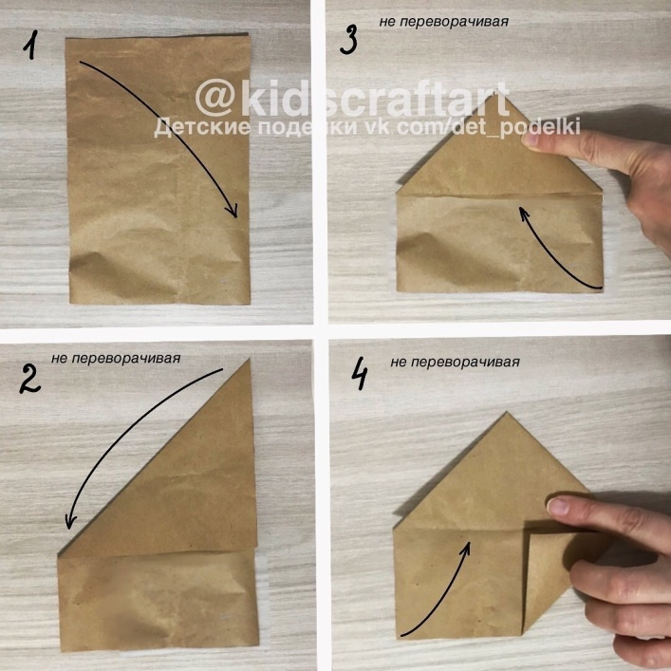
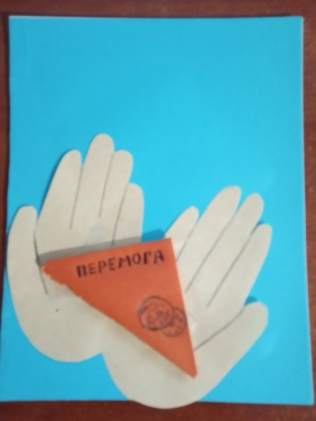
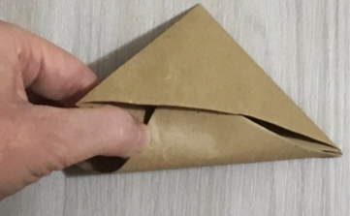
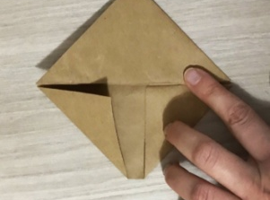
Скопіюйте шаблони для роботи, виріжте, складіть з прямокутника конверт за зразком і все приклейте. Поробка готова.

